Slide 1
Le “Compte Asso”
Guide pratique et illustré à l’usage des associations

Slide 2
Une procédure dématérialisée
Les demandes de subvention FDVA s’effectuent par l’intermédiaire d’une procédure dématérialisée : Le “Compte Asso”
Afin de vous accompagner au mieux, les services de la DRDJSCS et les DDCS/PP des Pays de la Loire ont mis en place ce tutoriel illustré.

Slide 3
Une procédure dématérialisée
Si vous êtes habitué aux demandes de subvention sous format papier, sachez que le téléservice “Le Compte Asso” est une version dématérialisée du formulaire cerfa classique de demande de subvention.
Néanmoins, vous pouvez dans un premier temps remplir votre demande sur le cerfa n°12156*05, vous n’aurez alors plus qu’à le saisir en ligne au moment souhaité.
Pour le télécharger, cliquez ici

Slide 4
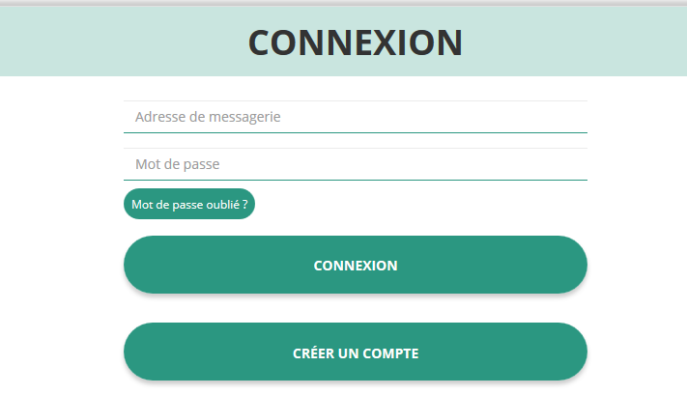
Le Compte Asso - connexion
Pour créer un compte, rendez-vous à l’adresse suivante : https://lecompteasso.associations.gouv.fr/login
Si vous possédez déjà un compte, renseignez vos identifiants et cliquez sur le bouton “connexion”
Si vous avez oublié votre mot de passe, cliquez sur ce bouton puis renseignez votre email dans la page suivante. Enfin, suivez la procédure indiquée
Si vous n’avez pas de compte, cliquez ici (voir diapo suivante)

Slide 5
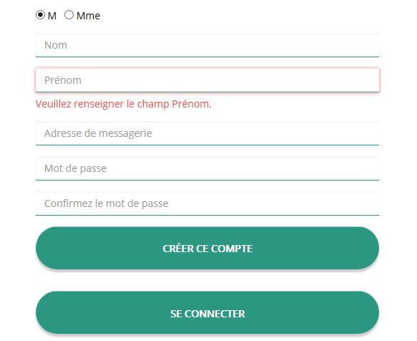
Le Compte Asso - création de compte
Renseignez tous les champs puis cliquez sur “CRÉER CE COMPTE”
Ensuite, rendez-vous sur votre boîte de messagerie (selon l’adresse mail déclarée) et cliquez sur le lien de validation envoyé
ATTENTION
il est possible que le mail ait été placé dans le dossier indésirable (spam)

Slide 6
Le Compte Asso - ajouter une association
Saisir le numéro RNA (W.....……. de votre association puis cliquez sur la loupe
Pour savoir où trouver ces informations, reportez-vous au document Foire Aux Questions
Vérifiez qu’il s’agit bien de votre association, indiquez si le SIREN qui s’affiche est bien celui de votre association puis cliquez sur “VALIDER”.
Si le SIREN n’est pas le bon, contactez l’assistance via le lien qui s’affiche après avoir cliqué sur “Non”

Slide 7
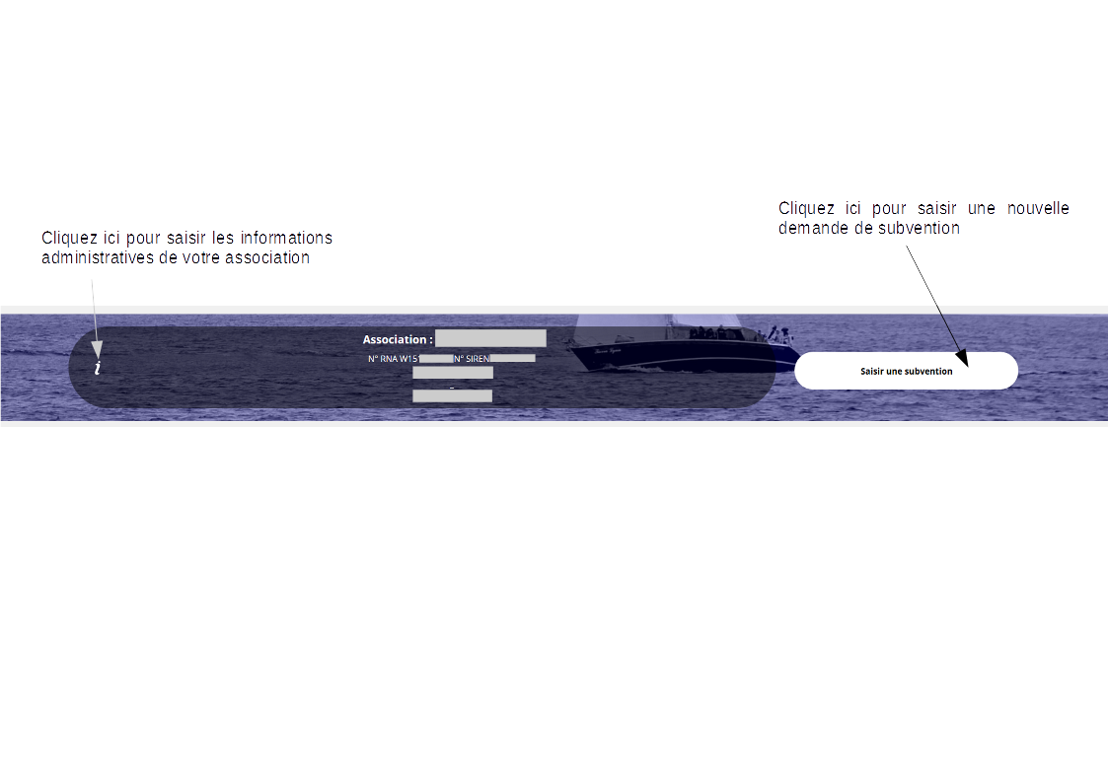
Le Compte Asso - compléter les informations administratives
Avant de demander une subvention, il est impératif de vérifier et compléter les informations administratives de votre association. Pour ce faire, il convient de cliquer sur l'icône “i” sur la gauche.

Slide 8
Le Compte Asso - compléter les informations administratives
Ces champs ne sont pas modifiables dans le Compte Asso. Adressez-vous au greffe ou à l’INSEE pour apporter des modifications (voir FAQ)
Afin d’effectuer un changement au sein de votre association, que ce soit pour modifier vos statuts ou la liste des dirigeants, vous pouvez :
Utiliser le service en ligne : https://www.service-public.fr/associations/vosdroits/R37933
Contacter le greffe des associations dont vous dépendez

Slide 9
Le Compte Asso - compléter les informations administratives
Indiquez ici le nombre d’adhérents
Indiquez ici le nombre de bénévoles (ponctuels, réguliers, administrateurs
Indiquez ici le nombre de salariés éventuels et leur équivalence en Temps Plein Travaillé (ETPT)
Cliquez ici pour entrer les données
Indiquez ici le nombre de volontaires (service civique, européens, etc.)
ATTENTION
Un volontaire n’est pas un bénévole
Déclinez le genre de vos adhérents si vous en avez la possibilité
Indiquez ici le nombre de personne mise à disposition (fonctionnaire)

Slide 10
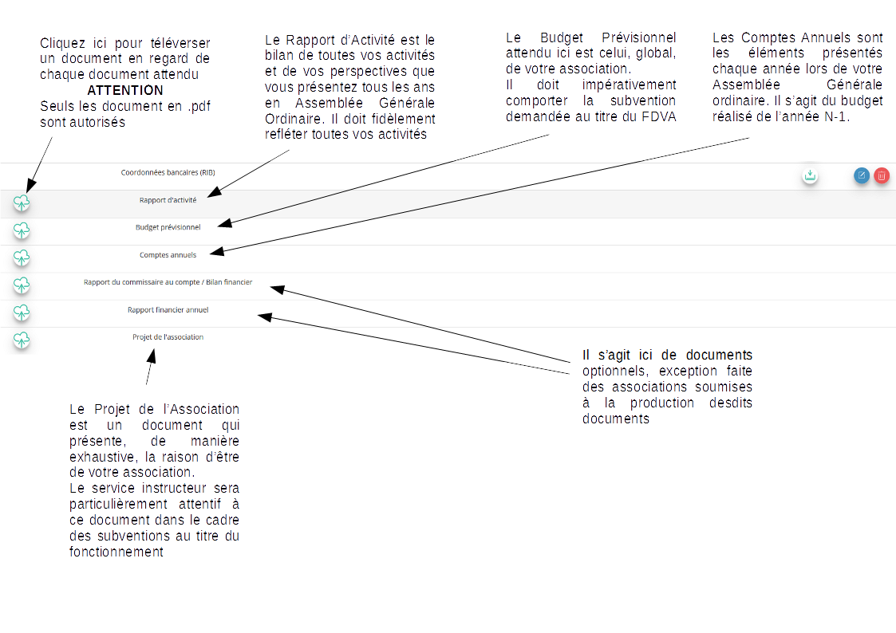
Le Compte Asso - compléter les informations administratives
Afin de vous faciliter la procédure, vous pouvez ici téléverser tous les documents nécessaires à votre demande de subvention.
ATTENTION, idéalement ne verser que des documents au format PDF
Les documents tels que les statuts et la liste des dirigeants ne peuvent être modifiés ici. Ils sont issus des données du RNA. Pour toute modification, contacter le greffe ou utiliser la téléprocédure

Slide 11
Le Compte Asso - saisir une nouvelle demande de subvention
Une fois les informations administratives complétées, vous pouvez saisir votre demande de subvention en cliquant sur le bouton “SAISIR UNE SUBVENTION” sur la droite

Slide 12
Le Compte Asso - saisir une nouvelle demande de subvention
Le processus de demande de subvention s’effectue en 5 étapes.
Lors du passage à l’étape suivante, les données sont automatiquement enregistrées.
Cliquez ici pour débuter
Il est inutile de recommencer depuis le début
Si vous souhaitez revenir sur votre dossier plus tard, vous pouvez reprendre la saisie dans la rubrique “SUIVI DES DOSSIERS”

Slide 13
Le Compte Asso - saisir une nouvelle demande de subvention 1/5
ETAPE n°1 : Sélectionner la subvention

Slide 14
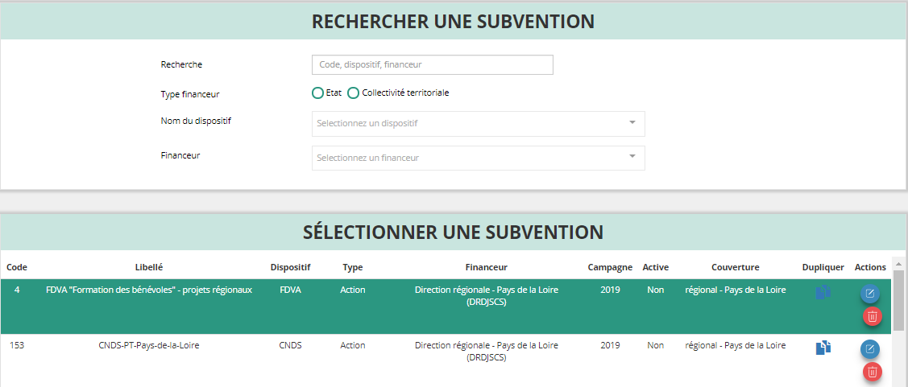
Le Compte Asso - saisir une nouvelle demande de subvention 1/5
Recherchez la subvention en indiquant le code
La subvention apparaît en dessous
Sélectionnez la subvention (elle se met alors en surbrillance)
Descendre en bas de la page, sélectionnez le sous-dispositif correspondant puis cliquez sur “SUIVANT”

Slide 15
Le Compte Asso - saisir une nouvelle demande de subvention 2/5
ETAPE n°2 : Sélectionner le demandeur

Slide 16
Le Compte Asso - saisir une nouvelle demande de subvention 2/5
Sélectionnez le demandeur en le mettant en surbrillance
Ensuite, si vous avez bien rempli les informations administratives en amont, descendez jusqu’à l’encadré “Personnes désignées”
Indiquez qui est le représentant (président.e / co-président.e), le signataire de la demande et la personne chargée du dossier.
ATTENTION, si le signataire n’est pas le représentant, il vous sera demandé un “pouvoir” à l’étape suivante

Slide 17
Le Compte Asso - saisir une nouvelle demande de subvention 2/5
Sélectionnez impérativement le RIB en le mettant en surbrillance (si vous l’avez déjà mis dans les
documents préalablement, sinon cliquez sur téléverser pour le joindre)
Enfin, cliquez sur “SUIVANT” pour passer à l’étape 3
Le nom du titulaire du compte figurant sur le RIB doit impérativement être identique au nom de l’association qui figure comme raison sociale dans l’avis SIREN/SIRET. L’adresse du siège social doit également correspondre à l’adresse figurant sur le RIB. Si ce n’est pas le cas, faites le nécessaire en amont auprès de votre établissement bancaire ou faites modifier votre immatriculation SIREN/SIRET.

Slide 18
Le Compte Asso - saisir une nouvelle demande de subvention 3/5
ETAPE n°3 : Pièces justificatives

Slide 19
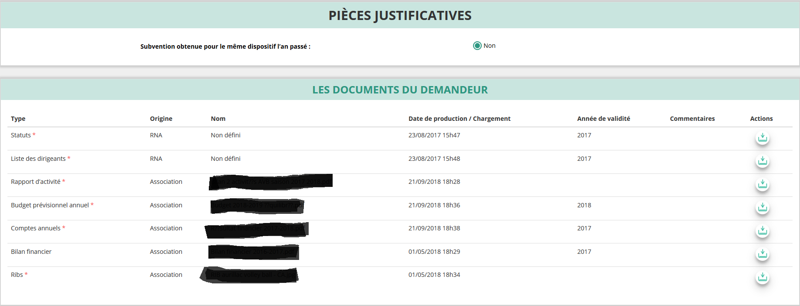
Le Compte Asso - saisir une nouvelle demande de subvention 3/5
Si vous avez déjà téléversé ces documents lors de l’étape concernant les informations de votre association, cette étape n’est pas nécessaire.
S’il manque des documents, vous pouvez les téléverser grâce au bouton :
Merci de vous reporter à la page suivante pour savoir quels sont les éléments attendus dans chaque document

Slide 20
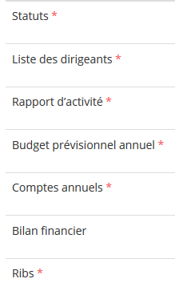
Le Compte Asso - saisir une nouvelle demande de subvention 3/5
ATTENTION : Format PDF recommandé
Ces documents sont automatiquement récupérés via le RNA
Le rapport d’activité est le bilan de toutes vos activités et de vos perspectives que vous présentez tous les ans en assemblée générale. Il doit fidèlement refléter toutes vos activités. Il s’agit de celui de l’année N-1.
Le budget prévisionnel attendu ici est celui, global, de votre association.
Il doit impérativement comporter la subvention demandée au titre du FDVA. Il s’agit de celui de l’année N. (voir FAQ)
Les comptes annuels sont les éléments présentés chaque année lors de votre assemblée générale ordinaire. Il s’agit du budget réalisé de l’année N-1.
Le RIB est automatiquement ajouté à l’étape 2

Slide 21
Le Compte Asso - saisir une nouvelle demande de subvention 3/5
Vous avez ici la possibilité d’ajouter un document (idéalement au format PDF), qui sera utile à l’étude de votre demande.
Ceci est particulièrement vrai pour les demandes au titre des “projets innovants” : une description complète et détaillée du projet pourra, par exemple, utilement être ajoutée.
Lorsque tous les éléments marqués d’un astérisque rouge sont téléversés, cliquez sur “SUIVANT” pour passer à l’étape 4

Slide 22
Le Compte Asso - saisir une nouvelle demande de subvention 4/5
ETAPE n°4 : Description des projets

Slide 23
Le Compte Asso - saisir une nouvelle demande de subvention 4/5
Il s’agit ici de l’étape la plus importante puisqu’il s’agit de décrire l’objet de votre demande
Cliquez ici pour ajouter un projet
Cliquez ici pour reprendre un projet en cours de saisie ou le modifier
Cliquez ici pour supprimer un projet

Slide 24
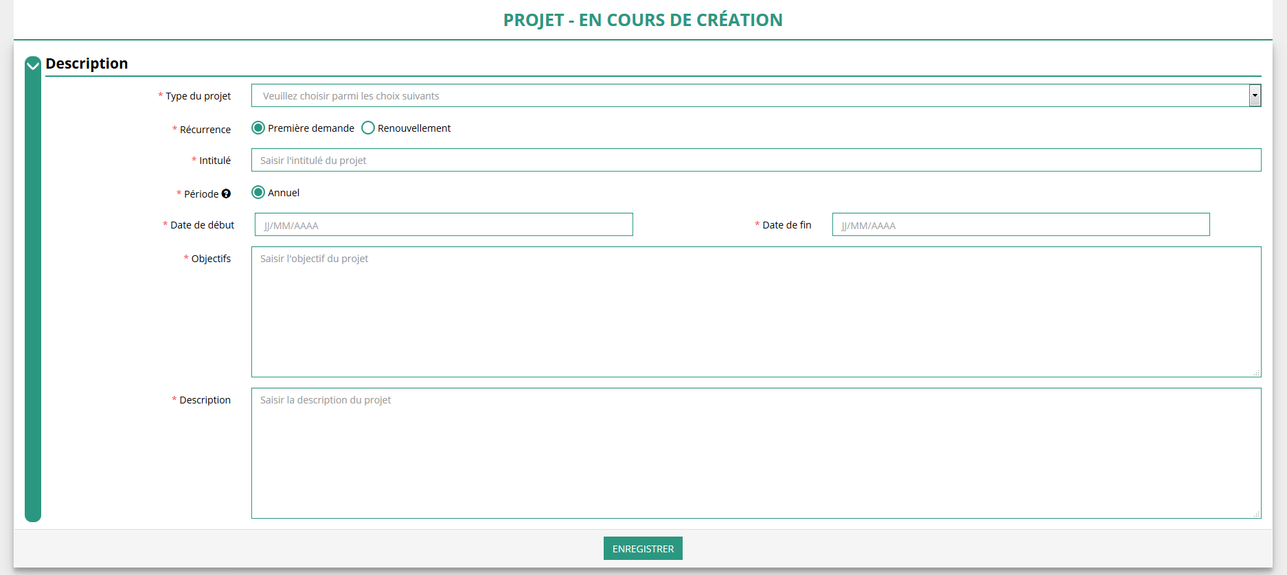
Le Compte Asso - saisir une nouvelle demande de subvention 4/5
Choisissez le type de projet correspondant dans le menu déroulant “Fonctionnement” ou “Nouveau(x) projet(s) innovant(s)”.
Selon le choix effectué, les champs suivants seront à compléter ou non.
Saisir l’intitulé de l’action
Indiquez la période de réalisation
Indiquez les objectifs de l’action et les besoins auxquels ils répondent.
Détaillez le projet d’action ainsi que ses modalités de diffusion.

Slide 25
Le Compte Asso - saisir une nouvelle demande de subvention 4/5
Indiquez ici quel sera le public bénéficiaire de l’action.
Si les choix proposés dans les menus déroulants ne vous semblent pas correspondre pleinement à ce que vous souhaitez exprimer, utilisez le champ “commentaire” pour compléter.

Slide 26
Le Compte Asso - saisir une nouvelle demande de subvention 4/5
Indiquez ici quel sera le territoire bénéficiaire de l’action.
Il convient ici de préciser quelle sera la zone d’impact de votre action : commune, bassin, communauté de communes, département, région, etc.

Slide 27
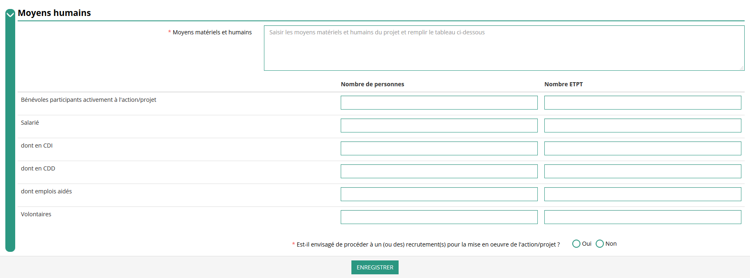
Le Compte Asso - saisir une nouvelle demande de subvention 4/5
Indiquez ici quels seront les éléments humains et matériels mobilisés pour votre action ou projet
ATTENTION
Un volontaire n’est pas un bénévole

Slide 28
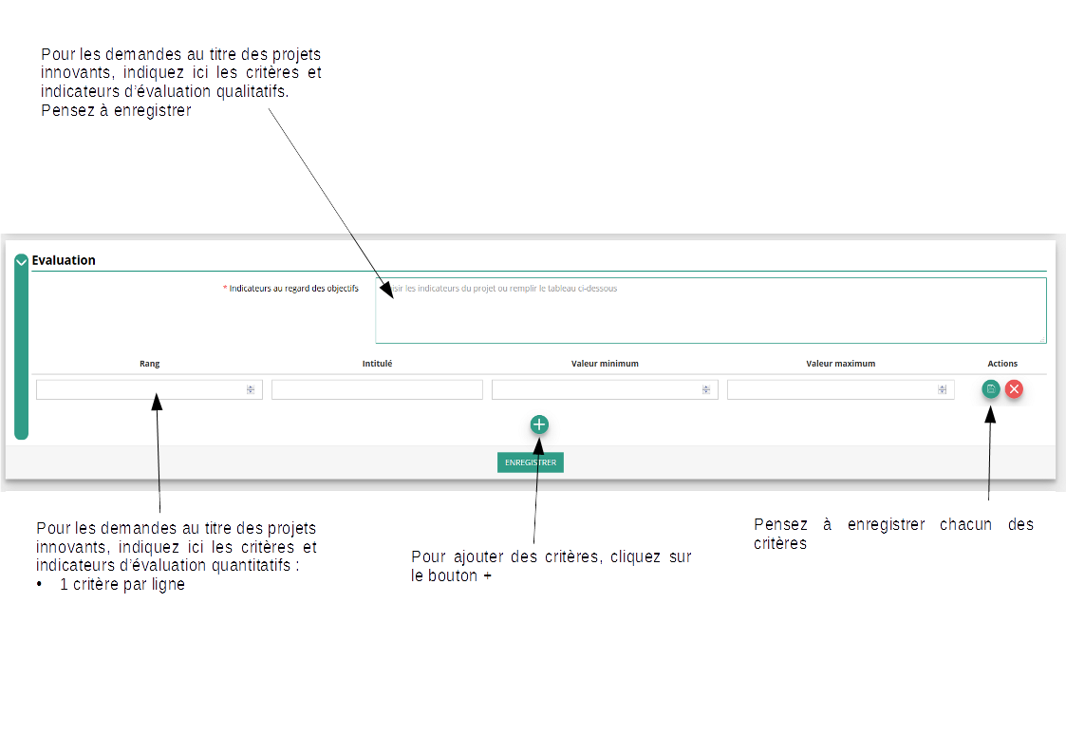
Le Compte Asso - saisir une nouvelle demande de subvention 4/5

Slide 29
Le Compte Asso - saisir une nouvelle demande de subvention 4/5
Indiquez ici si la personne responsable du projet est la même que la personne responsable du dossier de subvention. Si tel n’est pas le cas, indiquez “non” et sélectionnez dans la liste qui apparaît la personne concernée.
Si cette personne n’est pas dans la liste, il conviendra de l’ajouter manuellement via le bouton

Slide 30
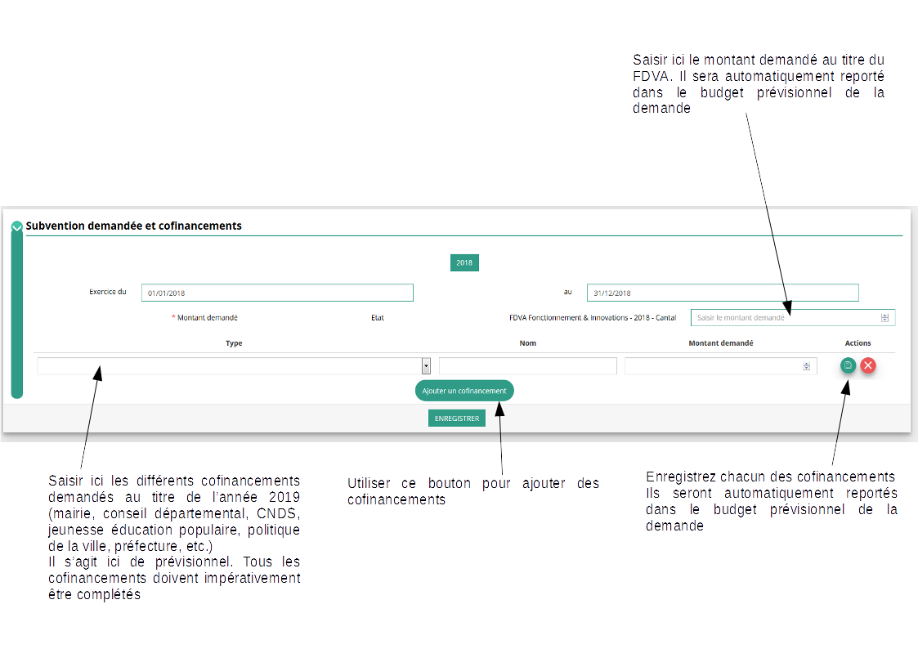
Le Compte Asso - saisir une nouvelle demande de subvention 4/5
ATTENTION
Il est important de bien saisir tous les co-financements demandés au titre de l’année N

Slide 31
Le Compte Asso - saisir une nouvelle demande de subvention 4/5
Remplir le budget prévisionnel de l’année N.
En principe, il ne doit pas y avoir d’excédent, ni d’insuffisance prévisionnelle (déficit)
Les subventions apparaîtront automatiquement

Slide 32
Le Compte Asso - saisir une nouvelle demande de subvention 4/5
Une fois votre demande complète, le statut change et l’état de saisie apparaît comme “Complet”
Une fois votre demande complète, cliquez sur “SUIVANT” pour passer à l’étape 5

Slide 33
Le Compte Asso - saisir une nouvelle demande de subvention 5/5
ETAPE n°5 : Attestation et Soumission

Slide 34
Le Compte Asso - saisir une nouvelle demande de subvention 5/5
Sélectionnez l’option qui correspond à votre situation
Vérifiez que le montant demandé correspond à votre demande
Cliquez sur “VOIR LE RÉCAPITULATIF DE LA DEMANDE”. À ce moment, une fenêtre apparaît avec le CERFA récapitulatif de demande de subvention : pensez à l’enregistrer pour le conserver.
Cliquez à sur “TRANSMETTRE” pour envoyer votre demande au service instructeur concerné. Une fenêtre s’ouvre (vous pouvez à nouveau télécharger le CERFA).
Appuyez ensuite sur “CONFIRMER LA TRANSMISSION”
Indiquez le lieu de réalisation de la demande

Slide 35
Le Compte Asso - suivi des demandes terminées et transmises
C’est terminé !!!
Votre demande de subvention est envoyée au service instructeur et vous êtes redirigé vers l’écran “SUIVI DES DOSSIERS” de votre Compte Asso.
Dans cet état, votre demande n’est plus modifiable.
Vous pourrez suivre les changements d’étape directement depuis le Compte Asso.
À chaque changement ou demande de complément éventuel d’information de la part du serivce instructeur chargé de votre demande, vous recevrez une notification sur l’adresse de messagerie que vous avez renseignée.

